Slide 1
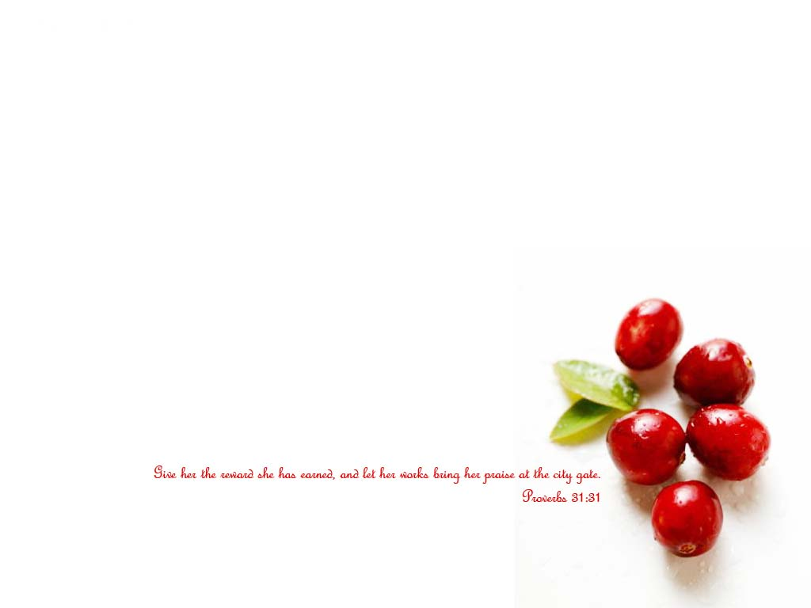
世界有你會更美好
沒有人能像你
你是唯一
主歌
副歌

Slide 2
神的眼中你是寶貝
在世上你就是唯一
主歌
副歌

Slide 3
喔你是如此 如此 如此特別
在上帝的眼中沒有人能取代你
主歌
副歌

